Slide 1
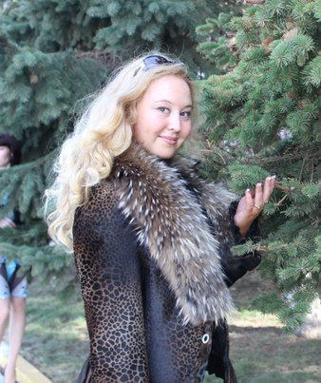
Якупова Лейсан Фаисовна – учитель русского языка и литературы
МБОУ «Татарская гимназия №17 им. Г.Ибрагимова»
Московского района г.Казани

Slide 2
«Формирование культуроведческой компетенции учащихся в процессе изучения русского языка и литературы»
Методическая тема:

Slide 3
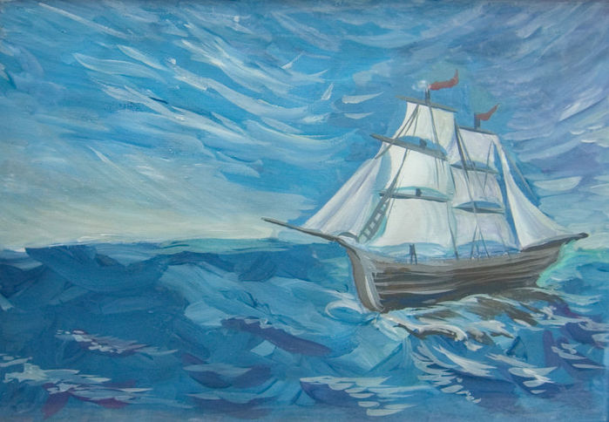
А разве гавани существуют не затем,
чтобы снова и снова заходить в них
после долгого плавания?
Э. М. Ремарк

Slide 4
Цель: формирование культуроведческой компетенции учащихся при обучении русскому языку и литературе
Задачи:
Формирование человека культуры, воспитанного на основе диалога родной и русской культур, способствующей развитию успешной личности;
Пробуждение творческого потенциала, формирование нравственных, общечеловеческих и культурологических ценностей;
Развитие у детей способности к целостному мировосприятию, способную решать задачи творческого характера в поликультурном российском обществе.

Slide 5
Моя методическая система:
Проведение культуроведческих, коммуникативных, интегрированных уроков
Внеклассная работа
Методическая работа
2) индивидуальная работа (работа с одаренными детьми, работа со слабыми детьми)
1) групповая работа (куржок «Литературное краеведение»)

Slide 6
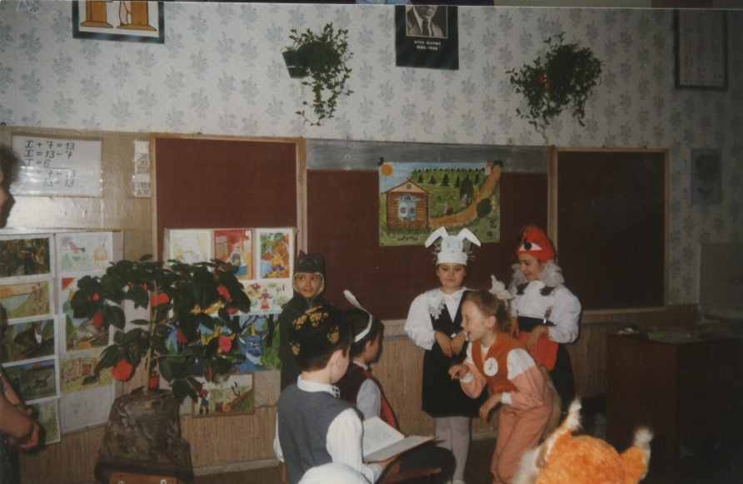
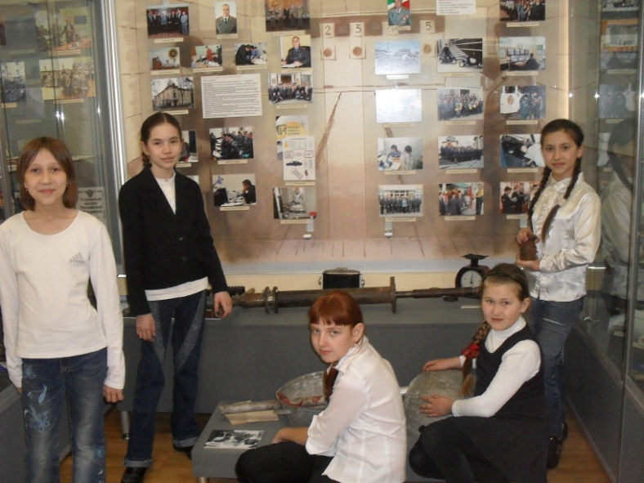
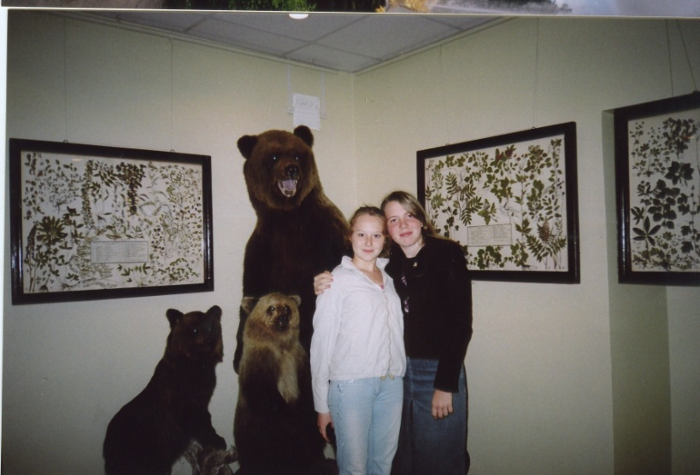
Внеклассный урок по формированию культуроведческой компетенции «Инсценирование русских народных сказок»
Посещение музеев

Slide 7
КОММУНИКА
ТИВНЫЕ ТЕХНОЛОГИИ
ДИАЛОГ КУЛЬТУР
ИКТ
ТИО
Применяемые технологии

Slide 8
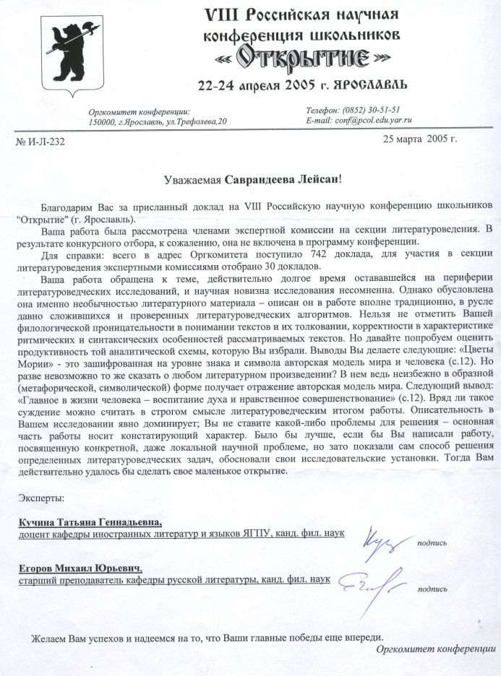
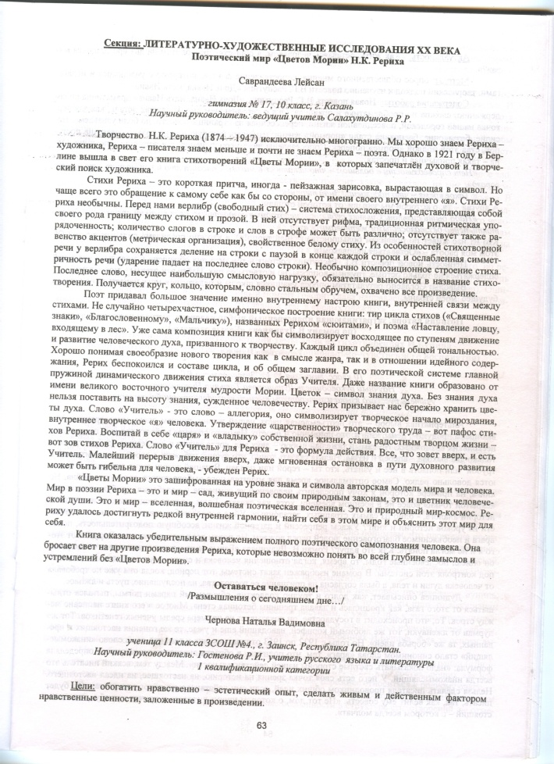

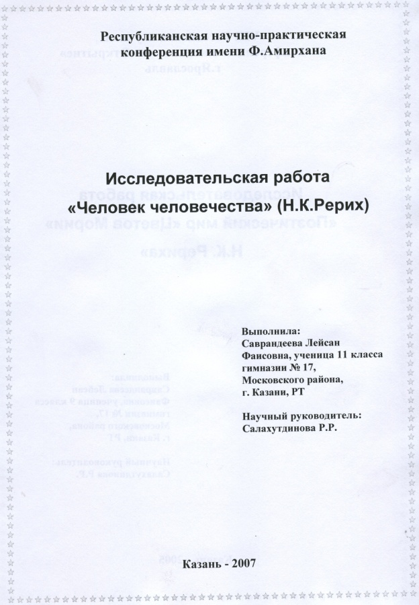
Ряд тематических публикаций

Slide 9
Конспект урока ТИО
№ п.п. | Этап урока | Время | Деятельность учителя | Деятельность ученика
1. | Организационный момент. | 1 мин | Настраивает учеников на учебный процесс | Самоконтроль – проверка готовности к уроку.
2. | Целеполагание | 1 мин | Знакомит с темой и целью урока. | Ставят перед собой учебную цель, которую желают достичь за урок.
3. | Цифровой диктант | 10 мин | Проверяет учеников по теории. | Отвечают на вопросы с презентации на проекторе, выполняют взаимопроверку, после результатов, которой переходят к следующему уровню.
3. | Работа со специальной компьютерной программой совместно с учебником и выполнение заданий | 17 мин | Дает задания, объясняет работу с заданиями на компьютере, помогает ученикам при возникновении трудностей, осуществляет контроль. | Задания выполняют на компьютерах.
4 | Рефлексия | 3 мин | Подводит итог урока. Выставляет оценки. | Сравнивают результат оценки компьютера с предполагаемым результатом.
5. | Индивидуальное домашнее задание | 1 мин | Дает задание. | Желающие забирают карточки с домашним заданием.

Slide 10
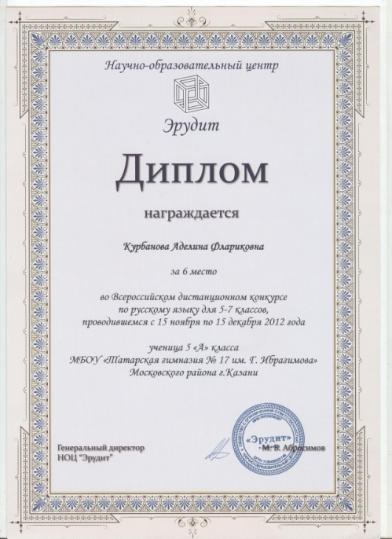
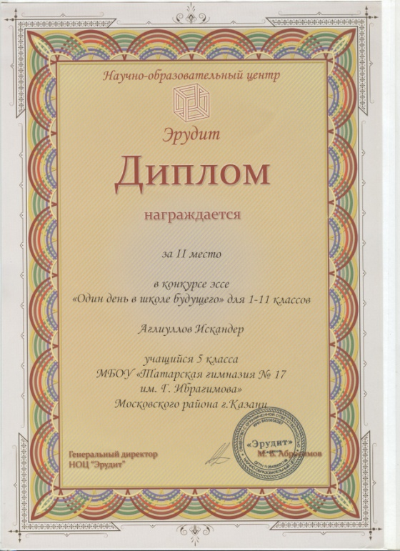
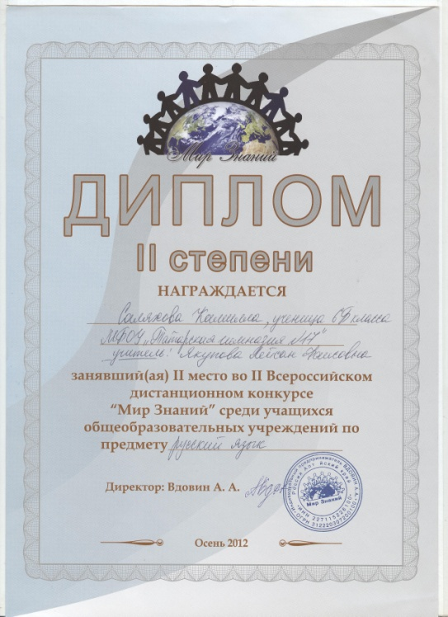


Достижения учащихся

Slide 11

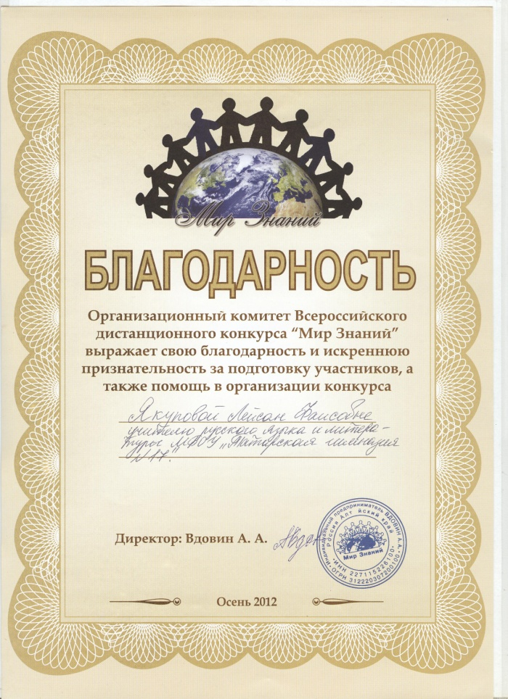
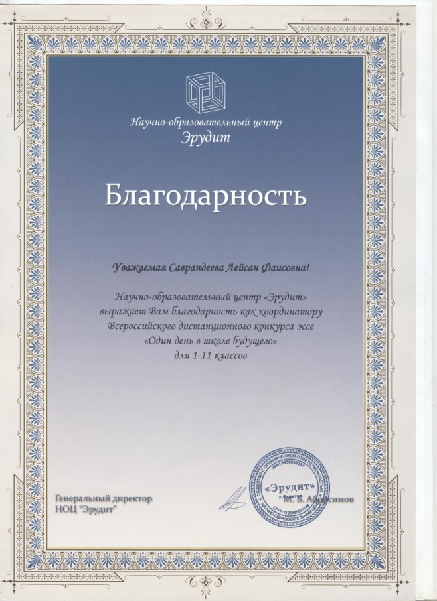
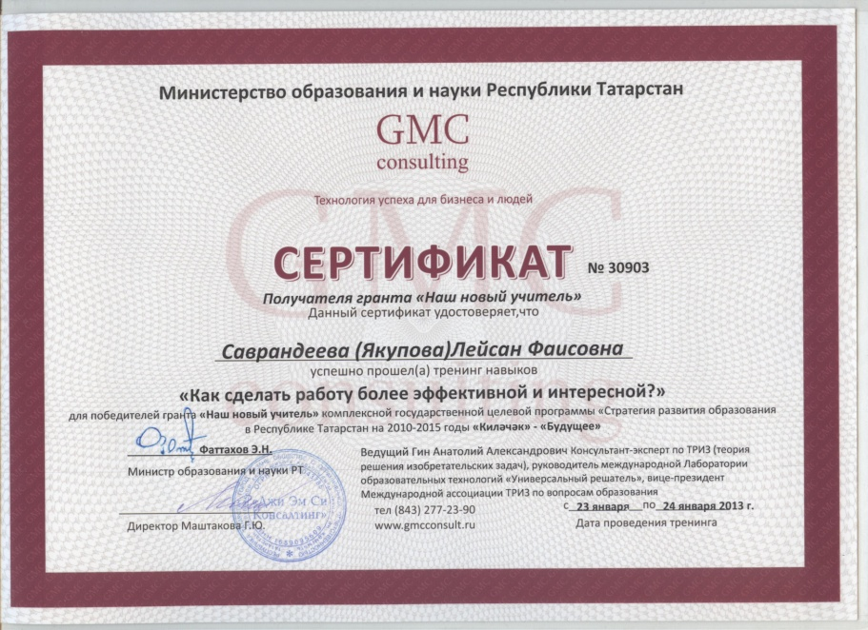
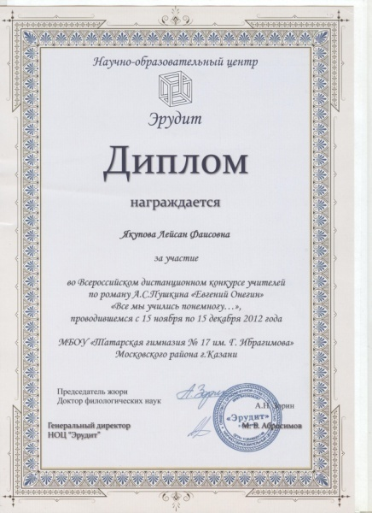
МОИ Результаты

Slide 12
Спасибо за внимание!

